Slide 1
Министерство труда и социального развития Омской области
Об организации внутреннего контроля в учреждениях социального обслуживания Омской области
Первый заместитель Министра
Добрых Сергей Владимирович

Slide 2
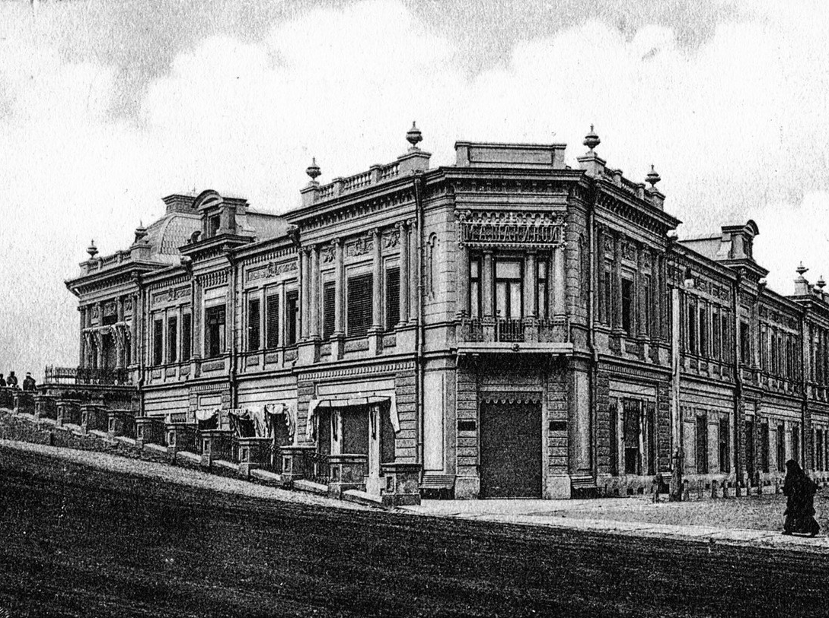
ЦЕЛЬ ВНУТРЕННЕГО КОНТРОЛЯ
Своевременное выявление и пресечение нарушений действующего законодательства
ЗАДАЧИ ВНУТРЕННЕГО КОНТРОЛЯ
самостоятельное выявление нарушений действующего законодательства
своевременное принятие мер по устранению нарушений и недопущению в дальнейшем
анализ причин, повлекших за собой нарушения
Положения о внутреннем контроле и планы мероприятий сформированы
в каждом комплексном центре

Slide 3
УРОВНИ ВНУТРЕННЕГО КОНТРОЛЯ
САМОКОНТРОЛЬ
ПОЛОЖЕНИЕ О ВНУТРЕННЕМ КОНТРОЛЕ
ПРЕДВАРИТЕЛЬНЫЙ КОНТРОЛЬ
ТЕКУЩИЙ КОНТРОЛЬ
ПОСЛЕДУЮЩИЙ КОНТРОЛЬ

Slide 4
КОЛИЧЕСТВО ПРОВЕРОК В 2016 ГОДУ
10 225
9 585 (94 %)
плановых проверок
640 (6 %)
внеплановых проверок
9166 (89,6 %)
в отделениях социального обслуживания на дому
441 (4,3 %)
в отделениях срочного социального обслуживания и организационного обеспечения
338 (3,3 %)
в отделениях профилактики безнадзорности и семейного неблагополучия
280 (2,8 %)
в отделениях социальной реабилитации инвалидов

Slide 5
ОСНОВНЫЕ ВИДЫ НАРУШЕНИЙ, ВЫЯВЛЕННЫЕ ПО ИТОГАМ ВНУТРЕННЕГО КОНТРОЛЯ В 2016 ГОДУ

Slide 6
ВИДЫ НАРУШЕНИЙ, ВЫЯВЛЕННЫЕ ОРГАНАМИ ПРОКУРАТУРЫ ПО ИТОГАМ ПРОВЕРОК КОМПЛЕКСНЫХ ЦЕНТРОВ В 2015 ГОДУ
Нарушения при заключении договоров о предоставлении социальных услуг
Взимание платы с клиентов в нарушение установленных тарифов
Нарушения при предоставлении срочных социальных услуг
Нарушения при заполнении уведомлений о постановке на учет по обеспечению ТСР
Отсутствие в индивидуальных программах реабилитации детей-инвалидов информации об исполнении реабилитационных мероприятий, нарушение сроков их проведения, отсутствие заключенных договоров с родителями детей-инвалидов и другие

Slide 7
ПЕРЕЧЕНЬ ПОРУЧЕНИЙ ПО ИТОГАМ
СОВЕЩАНИЯ 26 НОЯБРЯ 2016 ГОДА
№ п/п | Перечень поручений | Срок исполнения
1 | Провести оценку системы внутреннего контроля в учреждении и по результатам организовать применение внутренних контрольных процедур, обеспечивающих эффективность деятельности учреждения | 16 декабря
2 | В соответствии с предложениями комплексных центров внести соответствующие изменения в Методические рекомендации по организации системы внутреннего контроля, утвержденные распоряжением № 637 "Об организации внутреннего контроля в государственных учреждениях Омской области, находящихся в ведении Министерства труда и социального развития Омской области и его территориальных органах" | 23 декабря
3 | Утвердить новые планы внутренних контрольных мероприятий на 2017 год | 30 декабря

Slide 8
Спасибо за внимание!

